Slide 1
Data_2nd_Exp

Slide 2
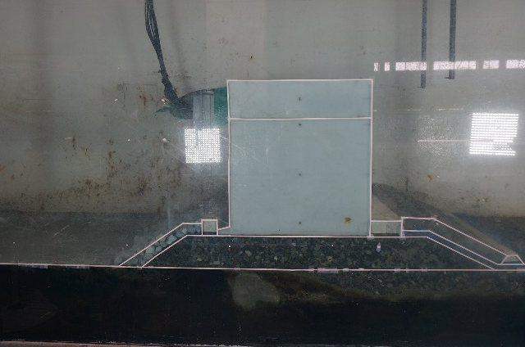
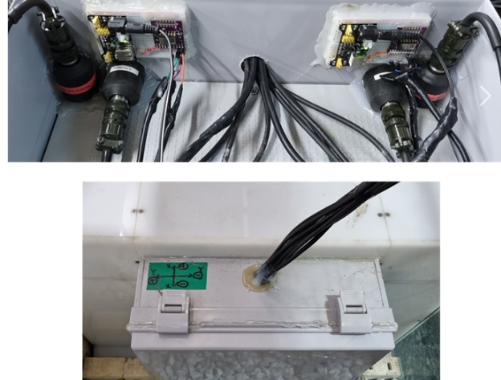
X+
파랑
방향
1차 송부 데이터(2022.8.17.)
Data_1st_Exp.mat (안전율1.0)
Data_2nd_Exp.mat (안전율0.7)
Tilt-X: 파 방향(x)으로의 경사(전도)(degree)
Tilt-Y: 파 직교방향(y)으로의 경사(뒤틀림)(degree)
Acc-X: 파 방향으로의 진동(g)
Acc-Z: 중력방향으로의 진동(g)
Disp-Z: 파 방향으로의 변위(활동/밀림)(mm)
t: 센서 시간정보(fs=100Hz)
tw: 파고계 시간정보(fs=20Hz)
Wv1: 파고계(cm)
Y+
Z+
DISP-X1
DISP-X2
상부
ACC-X1
ACC-Z1
ACC-Z2
ACC-X2
Tilt-
X1
Tilt-
Y1
Tilt-
X2
Tilt-
Y2
뒷면
변위계
가속도계 및
경사계

Slide 3
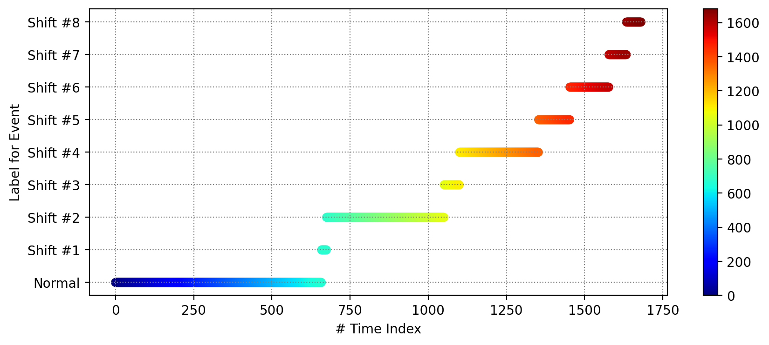

Slide 4
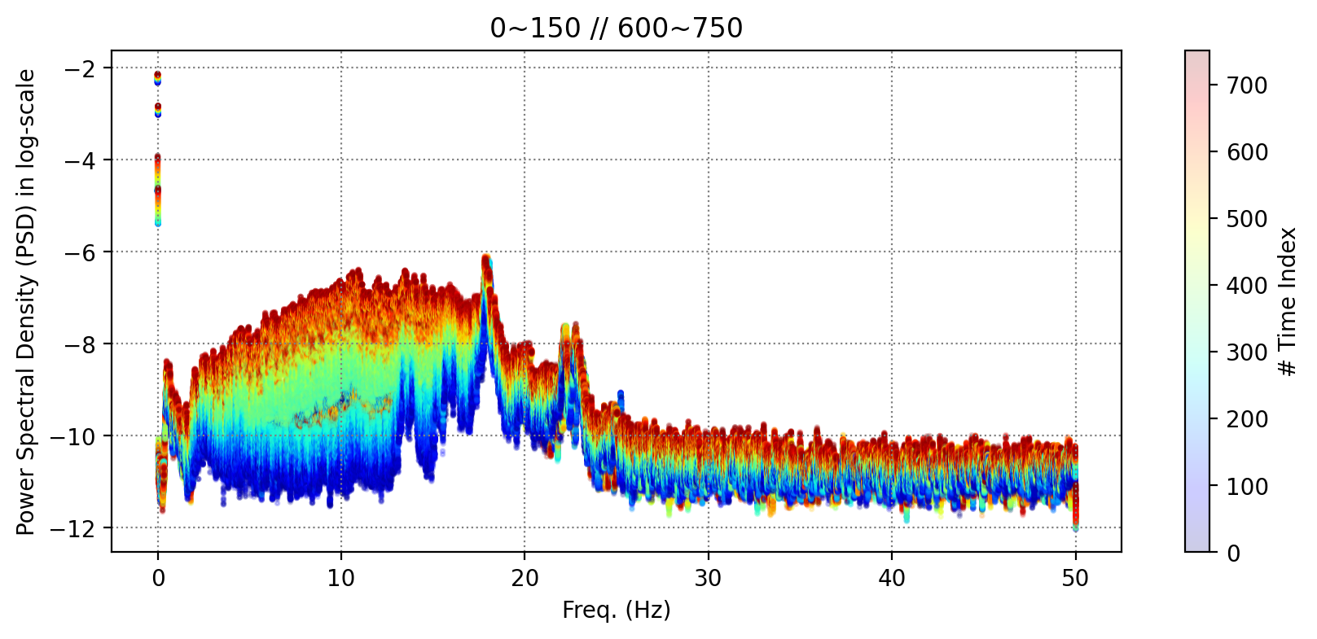

Slide 5
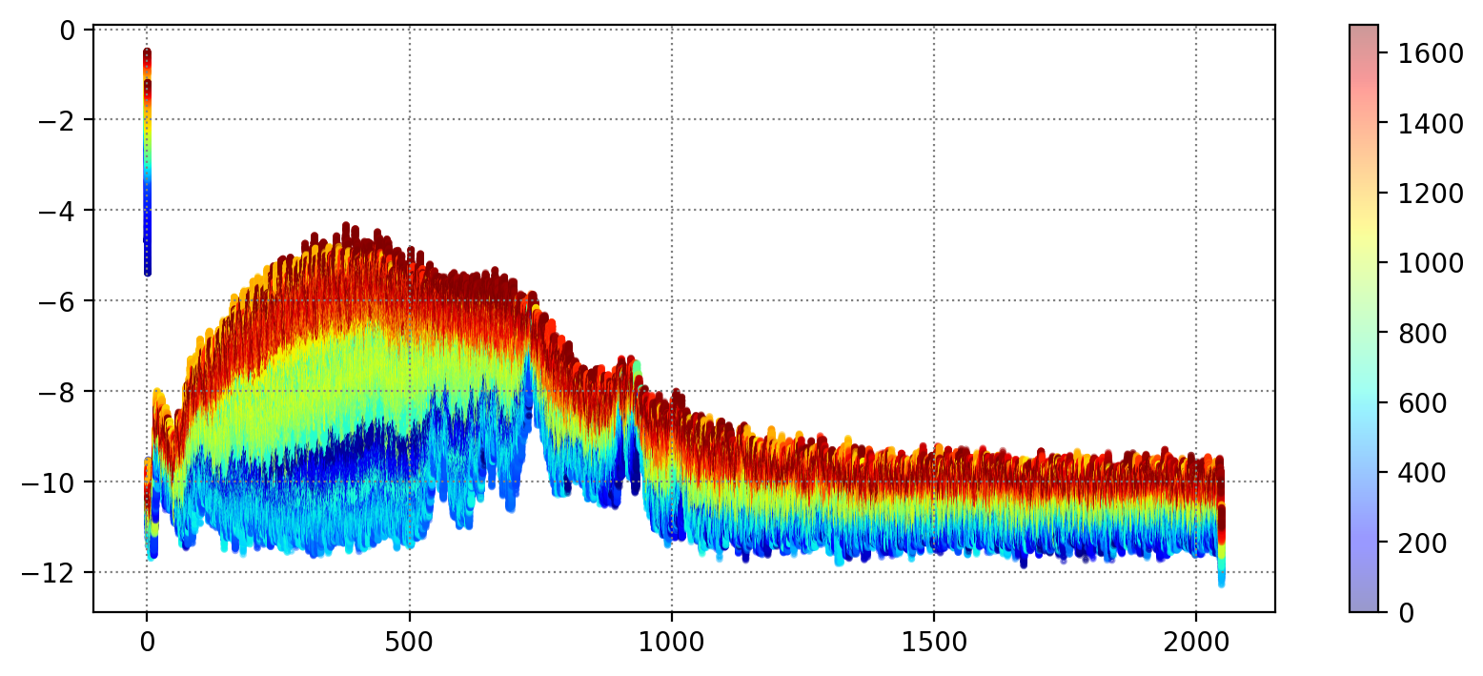

Slide 6
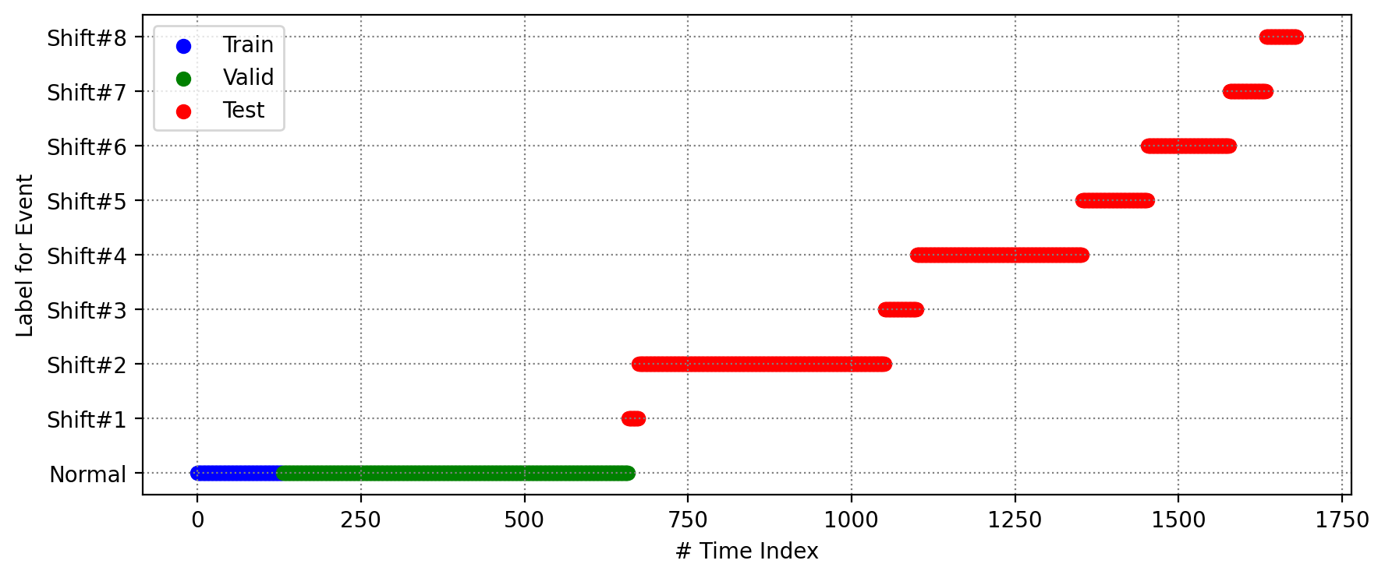

Slide 7
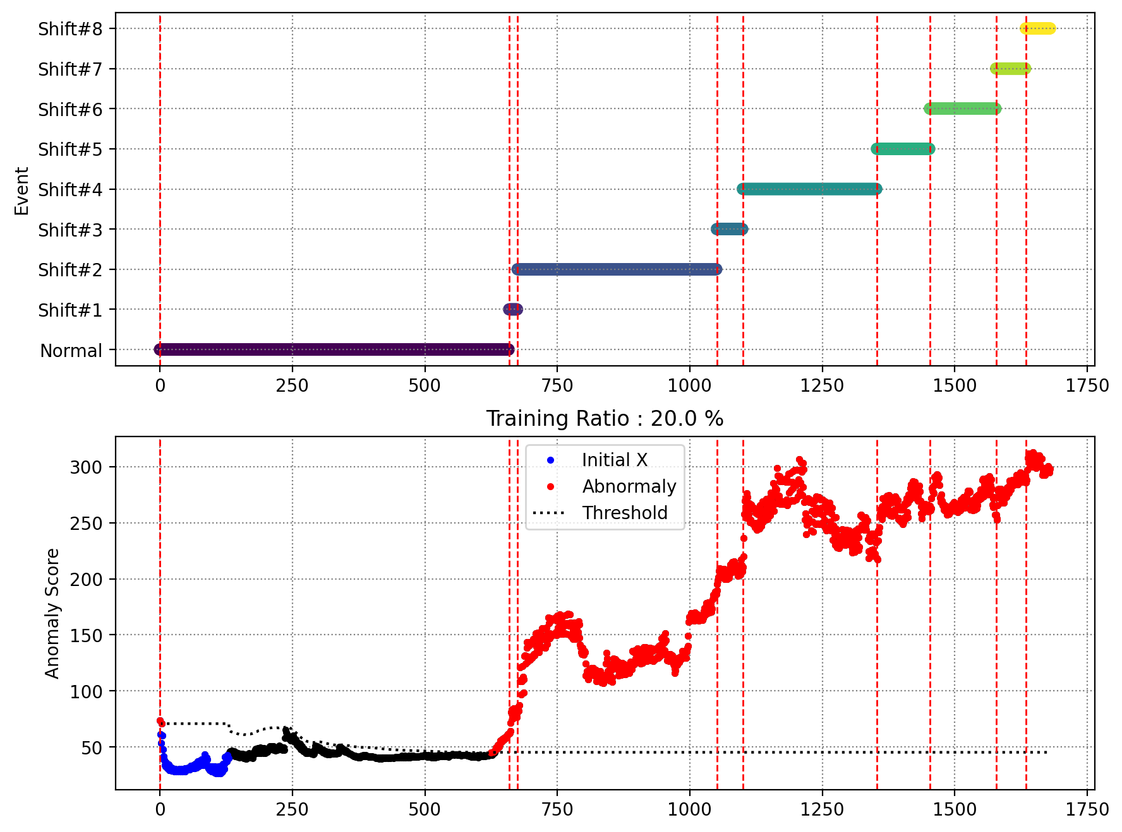

Slide 8
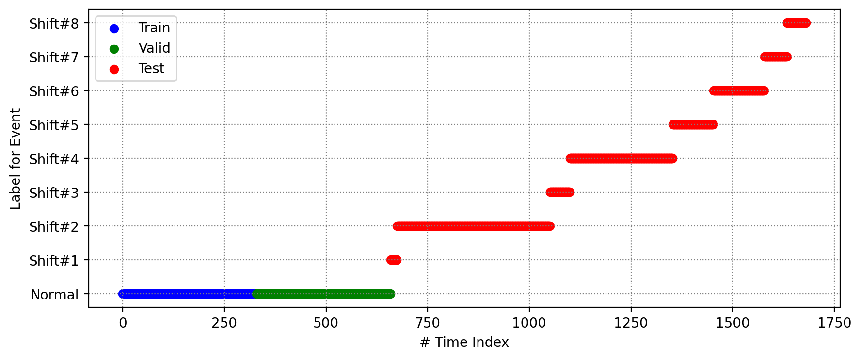

Slide 9
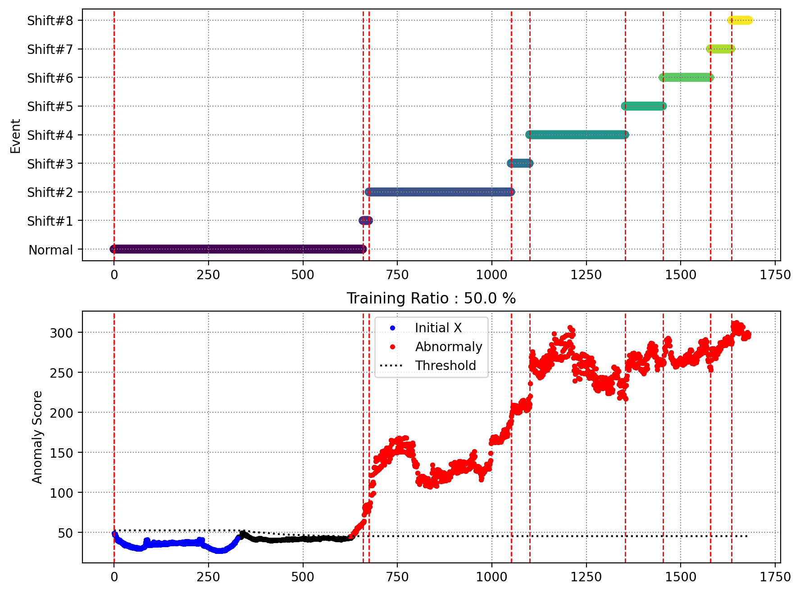

Slide 12
Data_3rd_Exp.

Slide 13
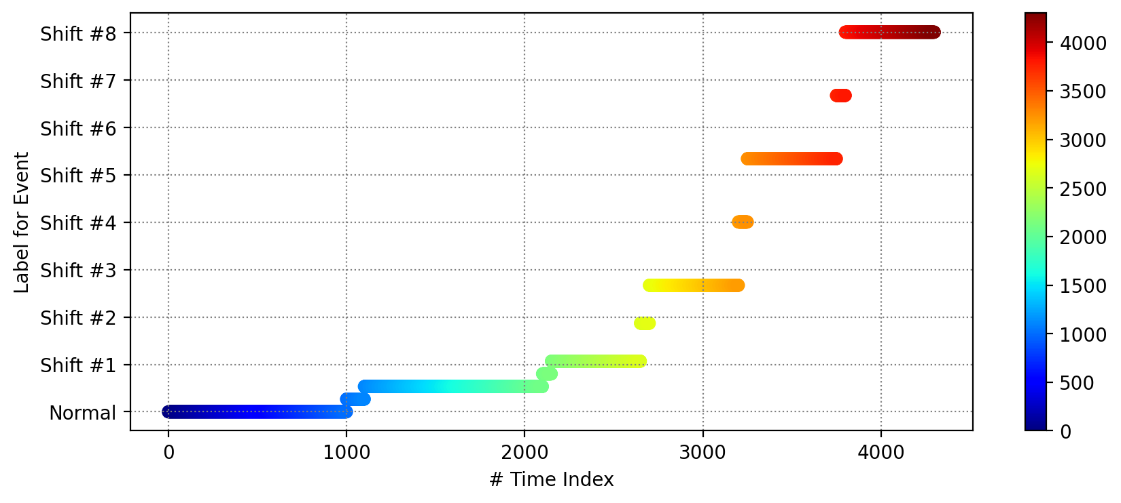

Slide 14
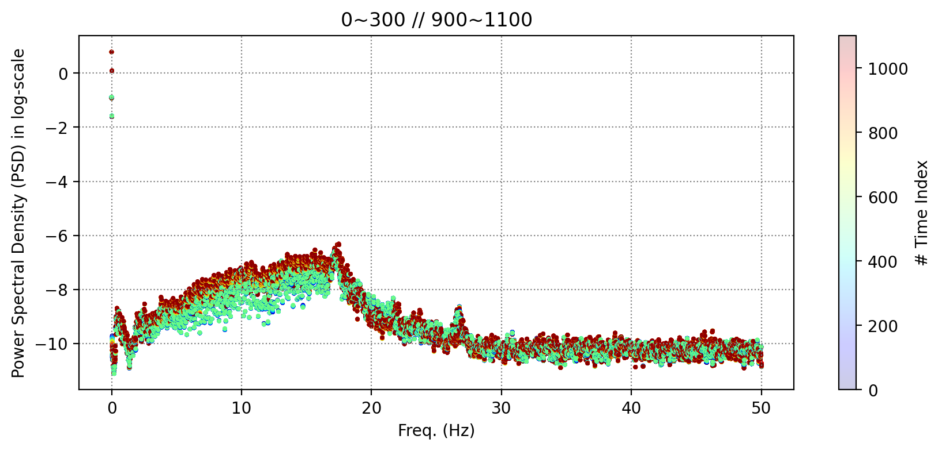

Slide 15
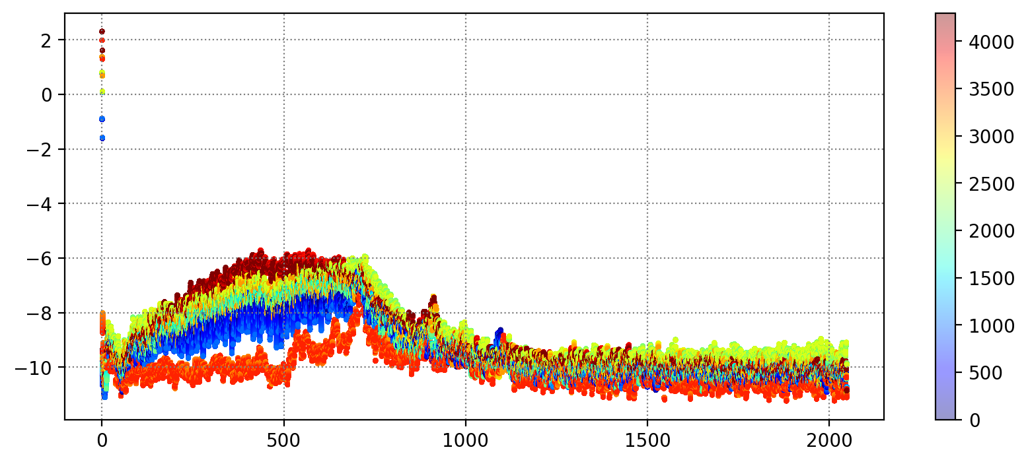

Slide 16
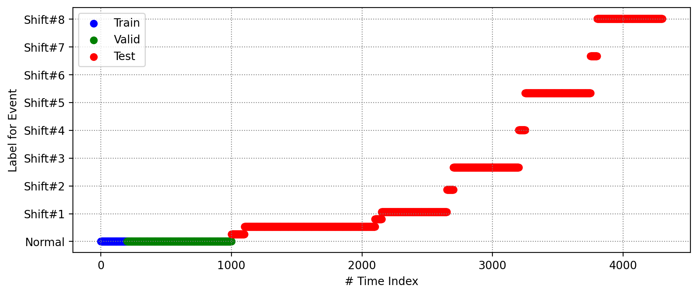

Slide 17
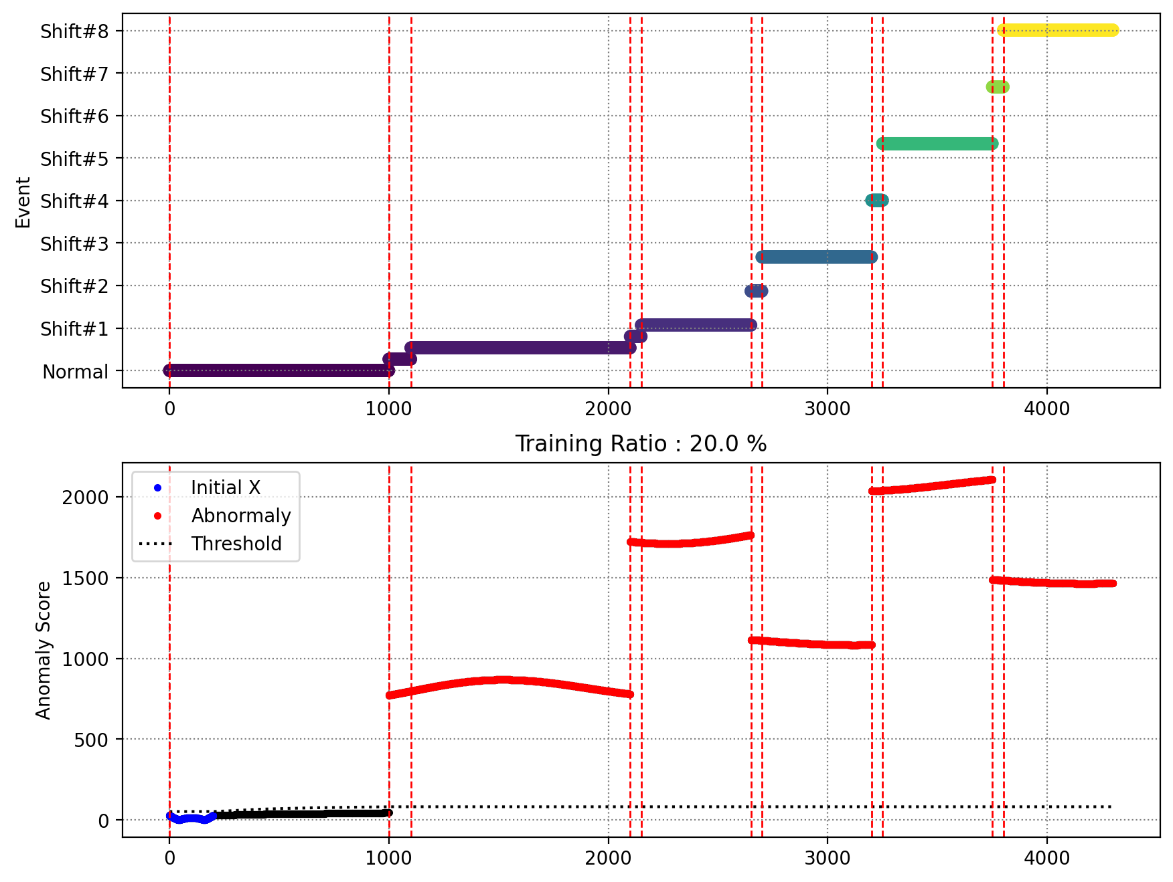

Slide 18
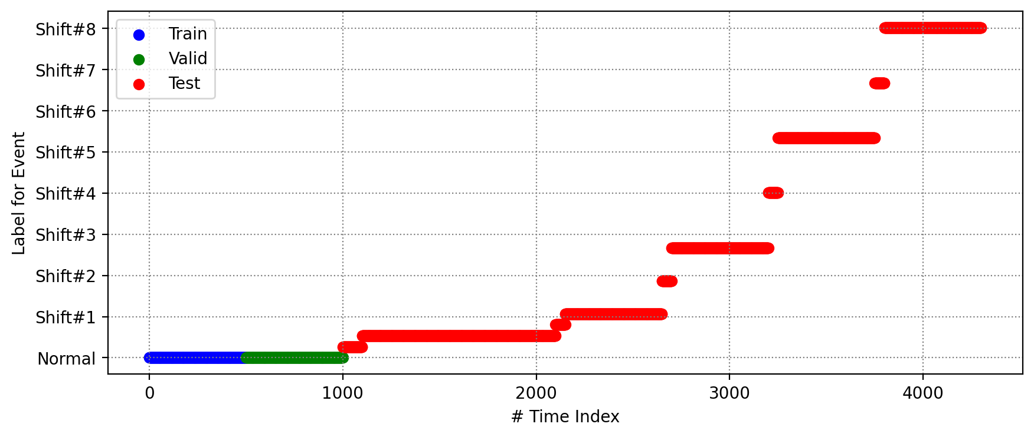

Slide 19


Slide 20
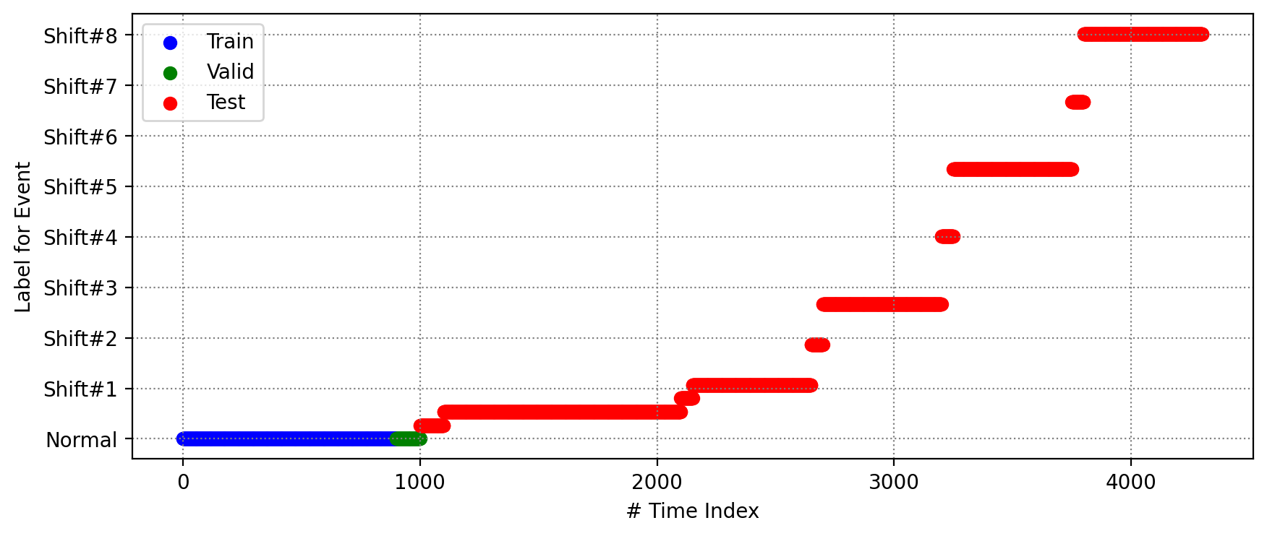

Slide 21
